Slide 1

การประเมินและโครงสร้างคะแนนวิชา
ธุรกิจเอเย่นต์กีฬา
ภาคเรียนที่ 1/2569
ผู้สอน ผศ.ดร.ปริญญา ขวัญเมืองวานิช

Slide 2
หมวดการประเมินหลักและคะแนนรวม
(100 คะแนน)
  จิตพิสัย (Affective Domain) — 20 คะแนน
  งานระหว่างภาค (Midterm Assignments) — 30 คะแนน
  สอบกลางภาค (Midterm Exam) — 20 คะแนน
  ปลายภาค: Final Project / Presentation — 30 คะแนน
รวมทั้งหมด — 100 คะแนน

Slide 3
รายละเอียดคะแนนจิตพิสัย
(20 คะแนน)
การเข้าชั้นเรียนและตรงต่อเวลา: 5,8 คะแนน
การตอบคำถามและแสดงความคิดเห็น: 5 คะแนน
การมีส่วนร่วมในกิจกรรมกลุ่ม: 5 คะแนน
ความรับผิดชอบและมารยาทในชั้นเรียน: 2 คะแนน
รวมจิตพิสัย 20 คะแนน

Slide 4
รายละเอียดคะแนน
งานระหว่างภาคการเรียน
(30 คะแนน)
รายการประเมินระหว่างภาค คะแนน
  การนำเสนอกรณีศึกษาเอเย่นต์ฟุตบอลในโลกจริง 5
  การจัดทำแผนผังบทบาทของเอเย่นต์ฟุตบอลและผู้มีส่วนได้ส่วนเสีย 5
  การทดสอบย่อย 5
  รายงานการสังเกตและประเมินศักยภาพนักฟุตบอล 7
  แผนการพัฒนาเส้นทางอาชีพนักฟุตบอล 8
รวมคะแนนประเมินระหว่างภาค30

Slide 5
รายละเอียดคะแนนสอบกลางภาค
และปลายภาค
(50 คะแนน)
สอบกลางภาค — 20 คะแนน
  ปรนัย / ถูกผิด / จับคู่คำศัพท์: 10 คะแนน
  อัตนัยสั้น: 5 คะแนน
  วิเคราะห์กรณีศึกษา: 5 คะแนน
ปลายภาค — 30 คะแนน
  รายงานแผนธุรกิจเอเย่นต์ฟุตบอล: 15 คะแนน
  การนำเสนอหน้าชั้นเรียน: 7 คะแนน
  การตอบคำถาม: 5 คะแนน
  การประเมินตนเองและเพื่อนร่วมกลุ่ม 3 คะแนน

Slide 6
นักศึกษาต้องการให้อาจารย์จัดการเรียน
การสอนในแบบใด?
นักศึกษาต้องการเรียนรู้อะไรในวิชาธุรกิจเอเย่นต์กีฬา?

Slide 7
ติดต่อ
Email: parinya.kw@ssru.ac.th

Slide 8


แบบฝึกหัดสัปดาห์ที่2
WHO IS THE REAL
FOOTBALL AGENT?
เจาะลึกบทบาทที่แท้จริงในธุรกิจฟุตบอล

Slide 9

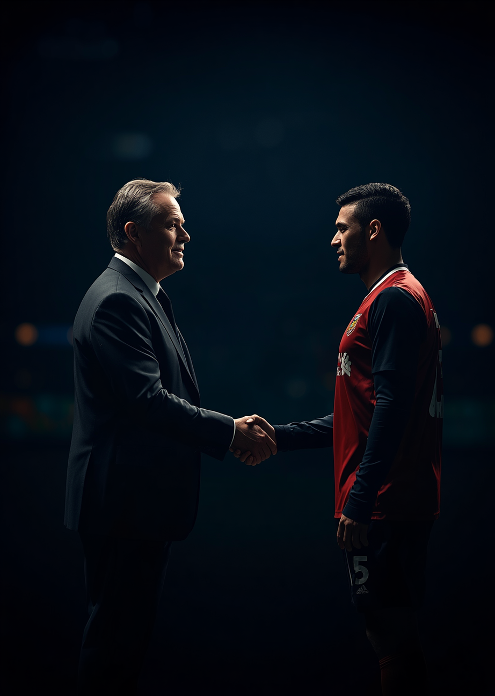

" เมื่อคุณนึกถึงเอเย่นต์ฟุตบอล คุณนึกถึงใคร? Jorge Mendes หรือ Mino Raiola? แล้วพวกเขาทำอะไรมากกว่าแค่การย้ายทีม? "
เอเย่นต์ฟุตบอล
ทำอะไร?
บทบาทของเอเย่นต์
สัญญา · ภาพลักษณ์ · การย้ายทีม
WHO IS THE REAL FOOTBALL AGENT?

Slide 10


BUSSINESS OF FOOTBALL
AGENT
Career Manager & Negotiator
บทบาทหลัก
Career Manager: วางแผนและกำหนดทิศทางอาชีพของนักเตะในระยะยาว เพื่อให้ก้าวหน้าอย่างมั่นคง
Negotiator: เจรจาสัญญา เงินเดือน และโบนัสกับสโมสร เพื่อผลประโยชน์สูงสุดของนักเตะ
Market Connector & Legal Coordinator
Market Connector: ใช้เครือข่ายเชื่อมต่อนักเตะกับสโมสรที่เหมาะสม ทั้งในและต่างประเทศ
Legal Coordinator: ดูแลเอกสาร กฎระเบียบ FIFA และสมาคมฟุตบอล เพื่อให้การย้ายทีมถูกต้องตามกฎหมาย

Slide 11


FOOTBALL
AGENT
Family Communicator & Brand Builder
บทบาท
👨‍👩‍👦 Family Communicator: สื่อสารและประสานงานกับครอบครัวของนักเตะ โดยเฉพาะนักเตะเยาวชน เพื่อให้ทุกฝ่ายเข้าใจทิศทางอาชีพ
🌟 Brand Builder: บริหารภาพลักษณ์ของนักเตะ ดูแล
สปอนเซอร์ โฆษณา และโซเชียลมีเดีย เพื่อสร้างมูลค่าทางการตลาด
Crisis Handler
🚨 Crisis Handler: จัดการวิกฤตที่เกิดขึ้นกับนักเตะ ไม่ว่าจะเป็นการบาดเจ็บ ฟอร์มตก ปัญหากับสโมสร หรือข่าวเชิงลบต่าง ๆ เพื่อปกป้องชื่อเสียงและอาชีพของนักเตะในระยะยาว

Slide 12



กิจกรรมประจำสัปดาห์ที่ 2
FIND THE REAL FOOTBALL AGENT!
ขั้นตอนที่ 1: แบ่งกลุ่ม 4-5 คน
ขั้นตอนที่ 2: เลือกเอเย่นต์ฟุตบอลจริง เช่น Jorge Mendes,
Mino Raiola, Jonathan Barnett หรือใครก็ได้
ขั้นตอนที่ 3: ค้นคว้าและกรอก Agent Profile Worksheet ให้ครบถ้วน
เป้าหมาย: วิเคราะห์บทบาท จุดแข็ง และกลยุทธ์ของเอเย่นต์ที่เลือก

Slide 13
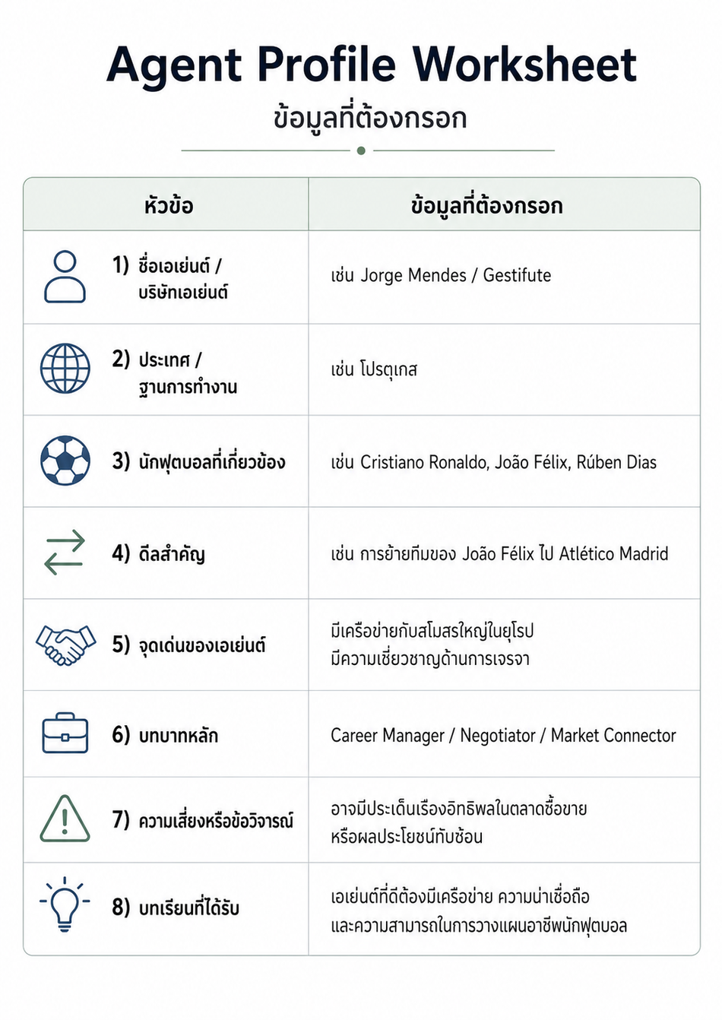
AGENT
PROFILE
WORK
SHEET
ใบงานวิเคราะห์เอเย่นต์ฟุตบอล

Slide 14



FOOTBALL
AGENT
รูปแบบการนำเสนอ
Presentation Format (5 นาที + ถามตอบ)
• ใครคือเอเย่นต์คนนี้? มีชื่อเสียงในด้านใด?
• นักฟุตบอลระดับท็อปคนใดบ้างที่อยู่ในการดูแล?
• บทบาทหลักหรือกลยุทธ์ในธุรกิจฟุตบอลคืออะไร?

Slide 15


ประเภทของ
เอเย่นต์
ประเภท
จุดเด่น
Super Agent
Boutique Agent
Family Agent
Legal-based Agent
เครือข่ายกว้าง อำนาจต่อรองสูง
บริการใกล้ชิด ดูแลน้อยราย
ครอบครัวจัดการผลประโยชน์
เชี่ยวชาญกฎหมายสัญญา
FOOTBALL
AGENTS

Slide 16



FOOTBALL
AGENTS
คำถาม
หากคุณเป็นนักฟุตบอลอายุ 18 ปีที่กำลังเป็นที่ต้องการ คุณจะเลือกเอเย่นต์ที่มีคุณสมบัติแบบใด?
เลือก 3 คุณสมบัติที่สำคัญที่สุดจาก: ชื่อเสียง (Reputation) • คอนเนคชั่น (Connections) • ความซื่อสัตย์ (Honesty) • ความรู้ด้านกฎหมาย (Legal Knowledge)
อธิบายเหตุผลที่คุณเลือกคุณสมบัติเหล่านั้น

Slide 17
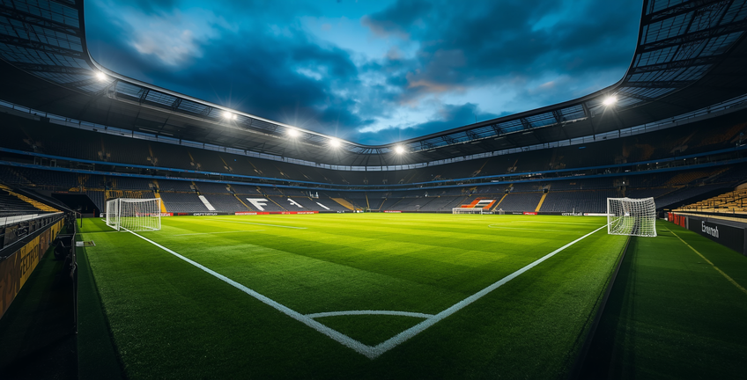


สรุป
เอเย่นต์ฟุตบอลมีบทบาทที่หลากหลายและสำคัญยิ่งกว่าแค่การย้ายทีม —
  พวกเขาวางแผนอาชีพ เจรจาสัญญา สร้างแบรนด์ และจัดการวิกฤต การเลือกเอเย่นต์ที่เหมาะสมตามค่านิยมและความต้องการของนักฟุตบอลถือเป็นการตัดสินใจที่สำคัญที่สุดในชีวิตนักกีฬา
Thank You & Questions Welcome!
SUMMARY

Slide 18

FOOTBALL AGENT
Q&A
คำถาม-คำตอบ

Slide 19



FOOTBALL AGENT
CONTACT
อีเมลผู้สอน
Parinya.kw@ssru.ac.th

